Slide 1


BÀI 33: en ên in un

Slide 2



Slide 3


Cún con nhìn thấy dế mèn trên tàu lá.
un
in
en
ên

Slide 4


Slide 5

en

Slide 6
ên

Slide 7
in

Slide 8
un

Slide 9
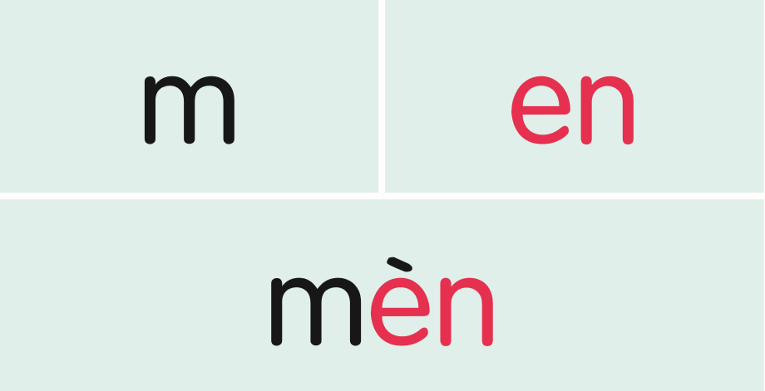

Slide 10




Slide 11


Slide 12
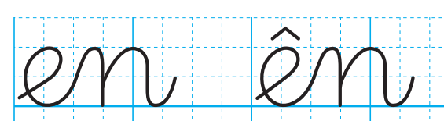

Slide 13
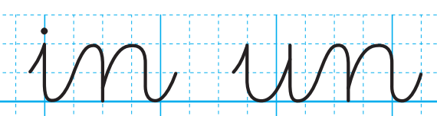

Slide 14
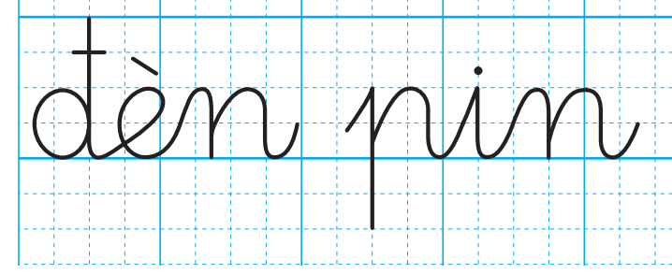

Slide 15
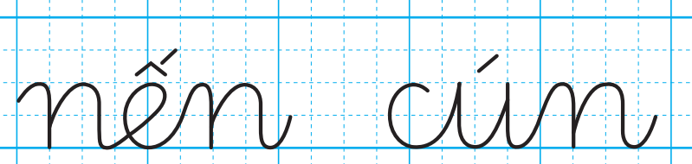

Slide 16


Slide 17

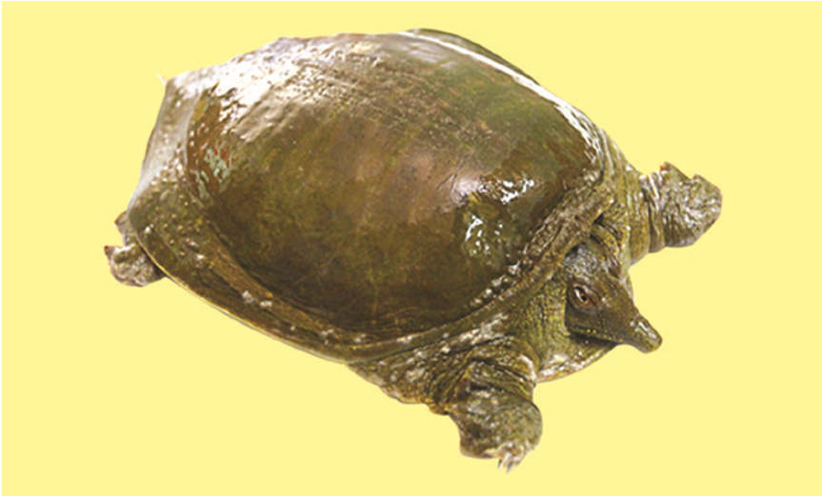

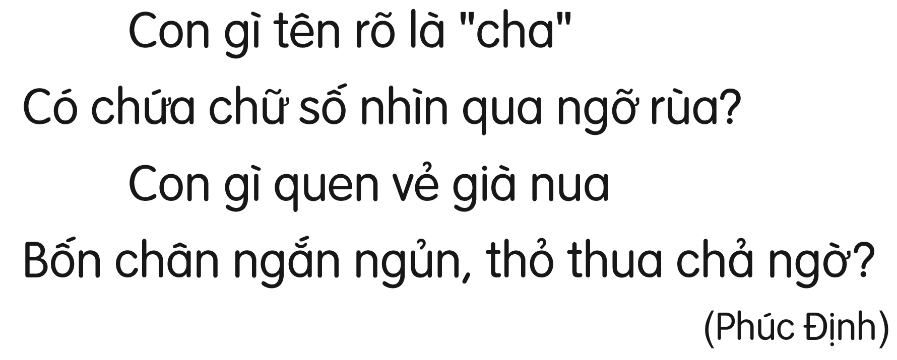

Slide 18


Slide 19
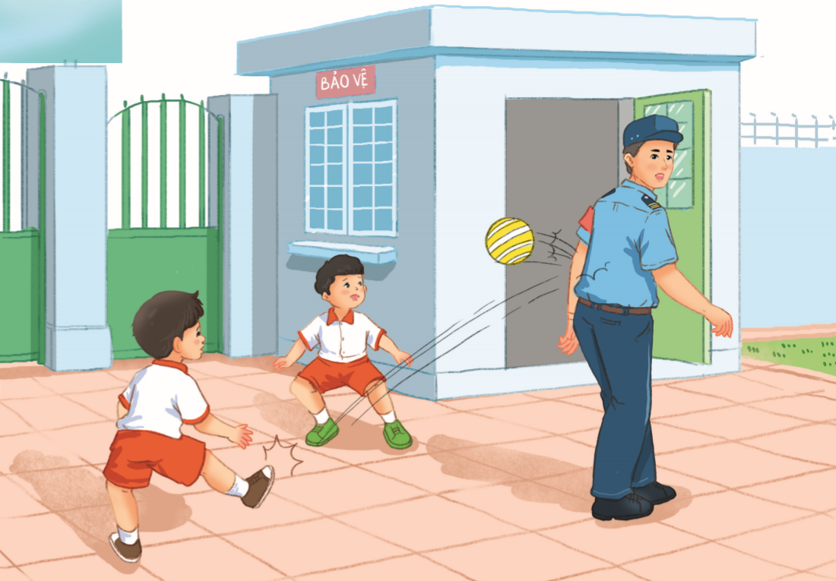
Xin lỗi

Slide 20


CỦNG CỐ
BÀI HỌC

